Slide 1

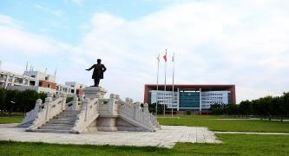
课后习题常见
错误总结

Slide 2

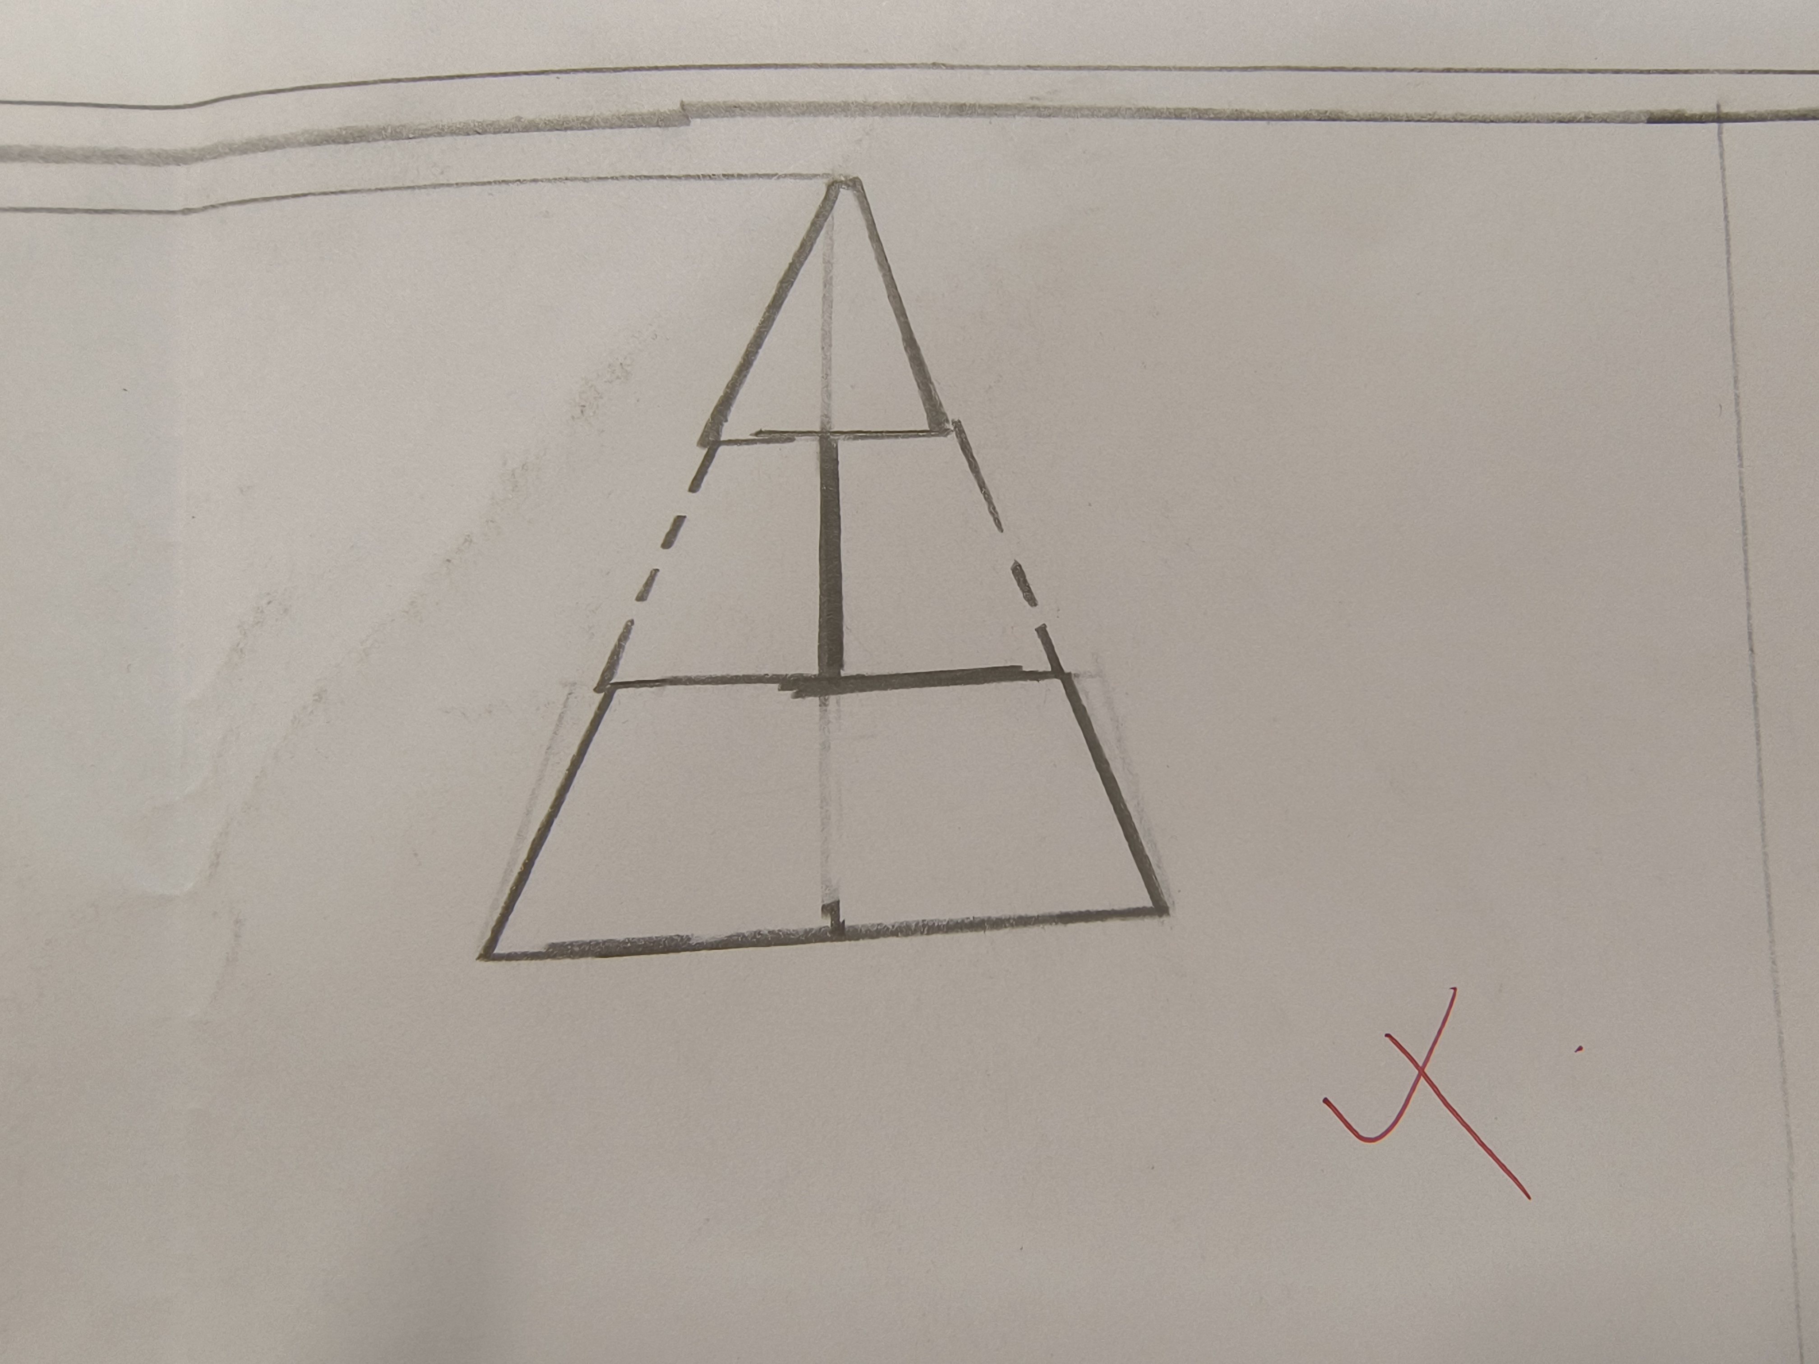
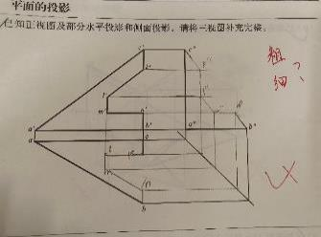
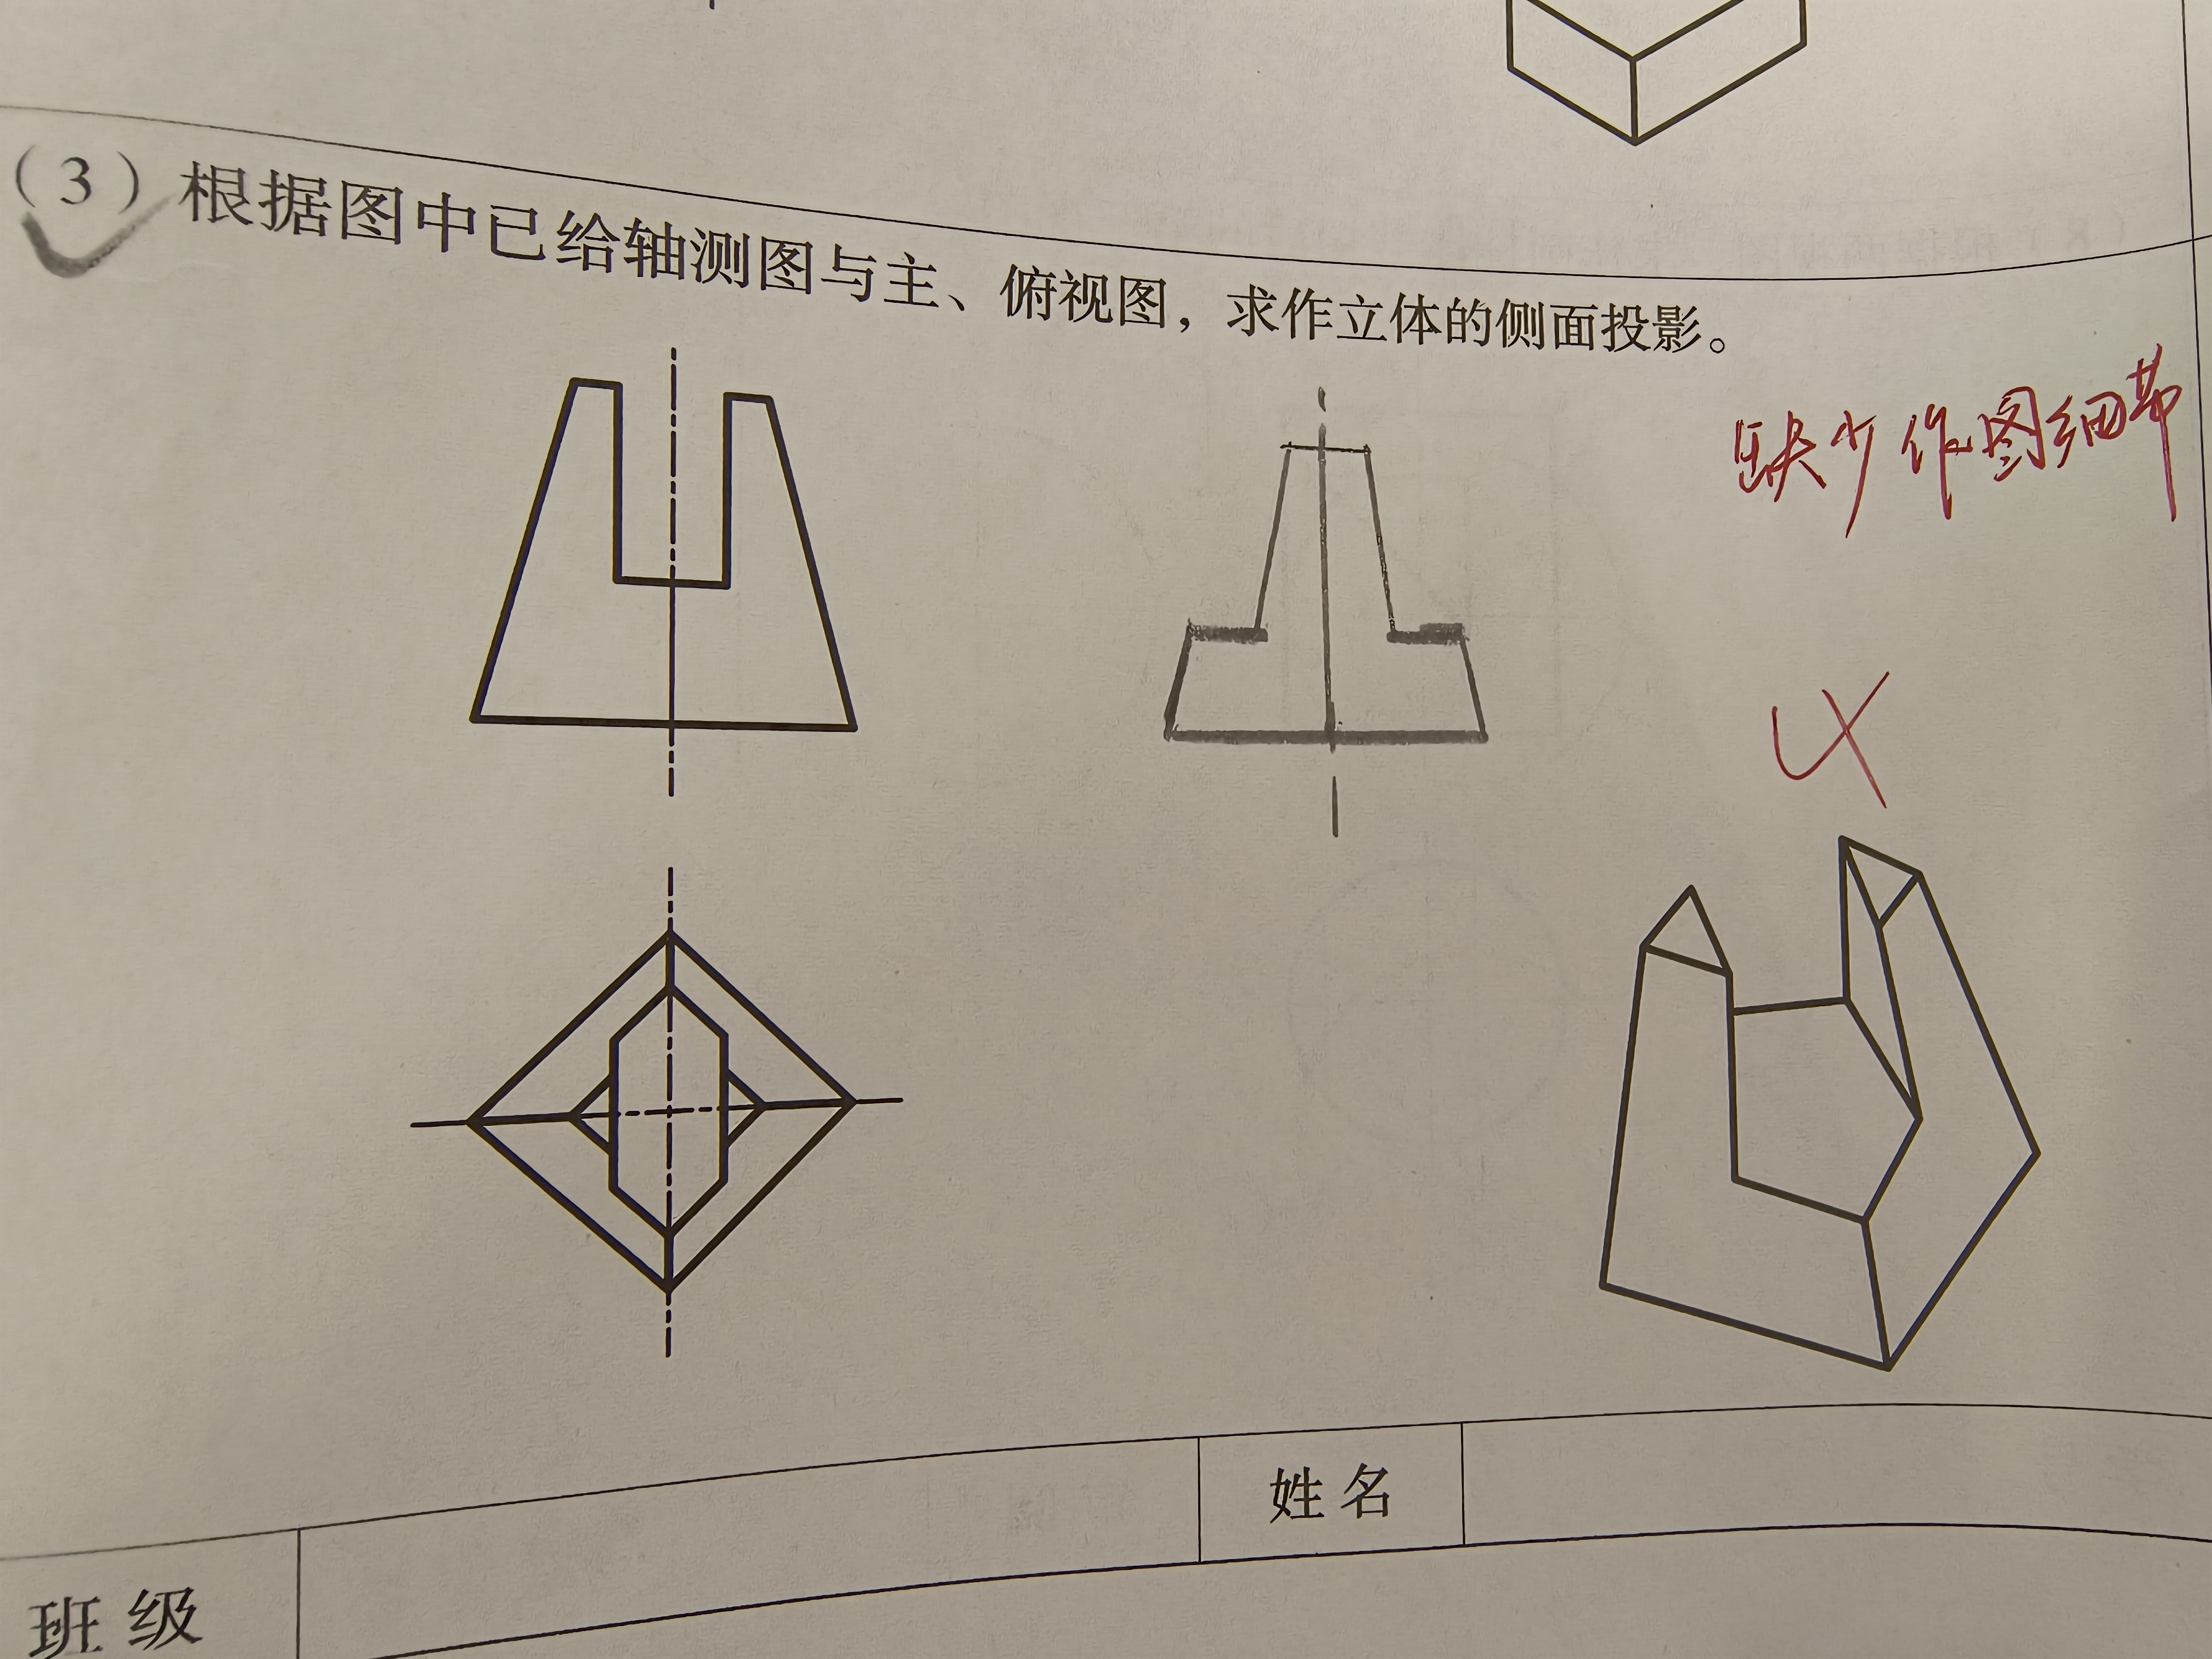
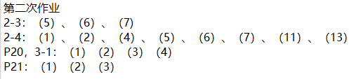
1、仍存在较多与上次作业相同的问题
① 粗细实线的区分度不够；区分时，也需注意美观度
② 少数同学仍使用签字笔作图
③ 作图痕迹未保留，缺少细节
④交线可见用实线，不可见用虚线
徒手绘图+粗细不美观
粗、细实线区分不够
缺少作图细节
另外：此次为两节课课后作业一起交，有21名同学仅提交了第2次的作业

Slide 3
2、常见错题
注意：
平面对H面的倾角，可以转化为平面上的水平线对H面的倾角问题
具体作法：
① 作水平线a’d’、投影ad
a’d’即为平面ABC的水平线AD在V面投影
② 过b点作垂直于ad的直线be，
be的实长BE对H面的倾角即为平面ABC对H面的倾角
③ 采用“直角三角形法”求倾角：
作一条与H面投影be相等的长度，以其为直角边绘制一个直角三角形，则角α即为所求。
2-3(7) 求平面ABC对H面的倾角
_{b'}
_{d'}
be实长
_{a'}
_{α}
_{e'}
_{c'}
_{b}
_{d}
_{c}
_{e}
_{a}

Slide 4
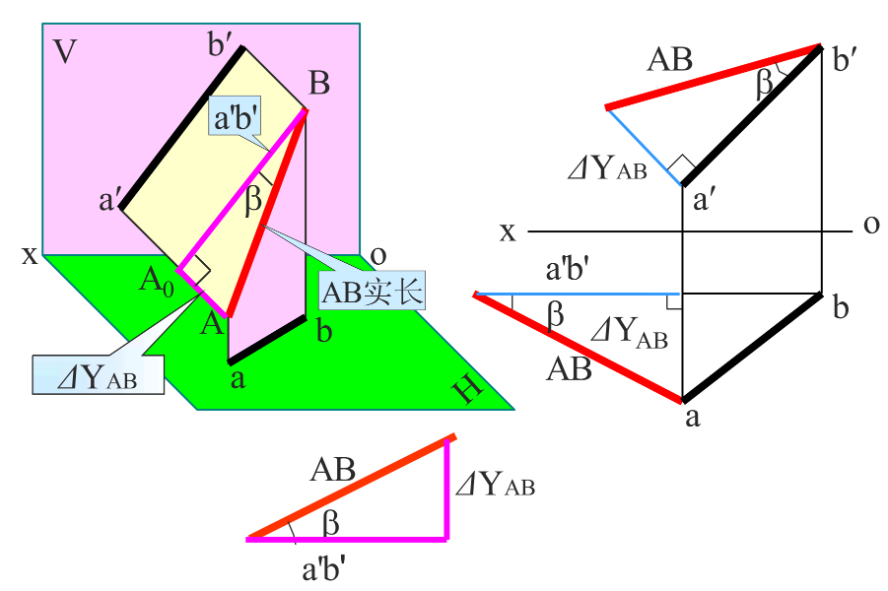
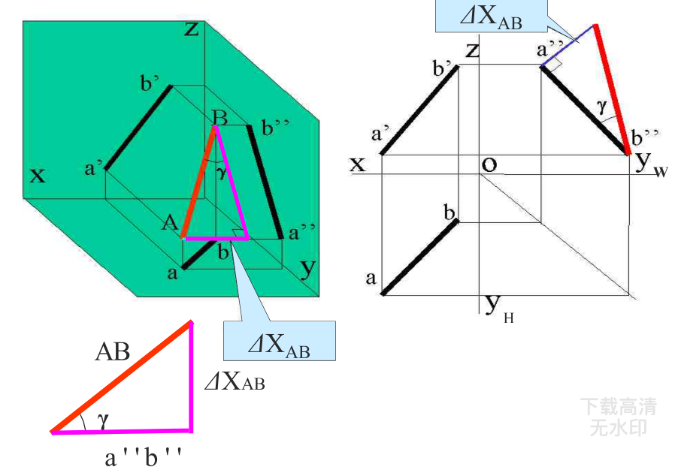
2、常见错题
“直角三角形法”求一般直线对V面、W面的倾角，亦是同理：
2-3(7) 求平面ABC对H面的倾角
_{b'}
以在V面的投影a’b’为直角边
_{a'}
_{d'}
_{e'}
_{c'}
_{b}
_{d}
be实长
_{c}
_{α}
_{e}
以在W面的投影a’’b’’为直角边
_{a}
若较难理解，则该直角三角形也可以绘制在H面旁边

Slide 5
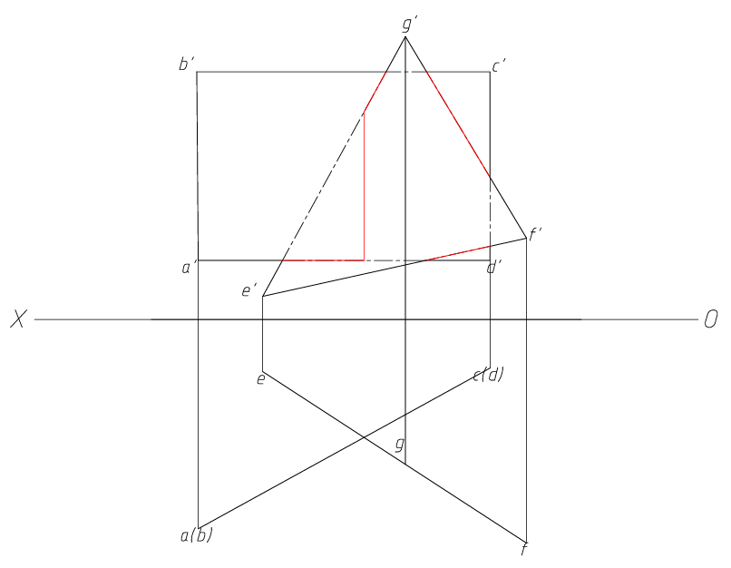
2、常见错题
2-4(11) 求作两平面的交线，并判断其可见性
x₆
x₅
m₂
m₂
x₄
x₁
m₁
x₂
x₃
x₁
m₁
m
m
注意：
① 求交线：m的投影为m₁、 m₂ ；
交线为x₁ m₁ 、 x₂ x₃ 、 x₃ x₄ 、 x₄ x₅ 、 x₅ x₆ 、 x₆ m₂ 、 m₂ m₁ ；
② 判断可见性： 点m₁、 x₁、m₂为两平面交点，所以交线x₁ m₁ 、 m₂ m₁可见。

Slide 6
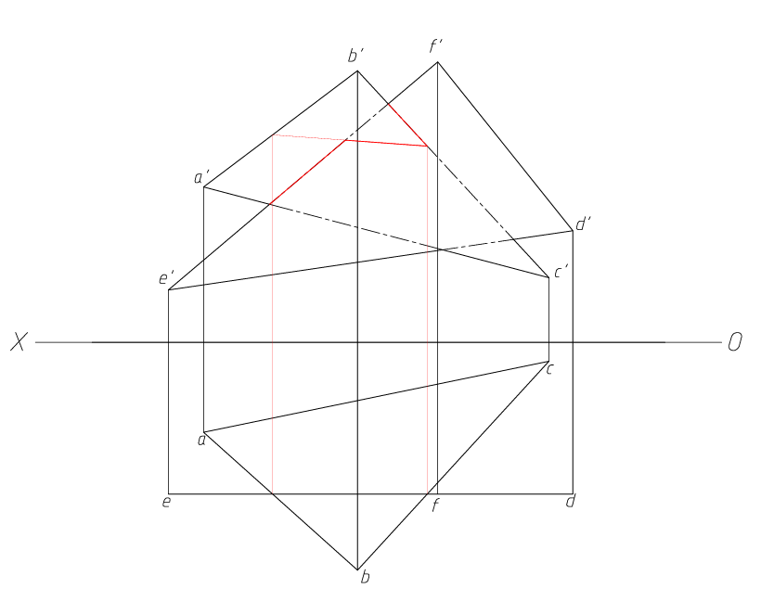
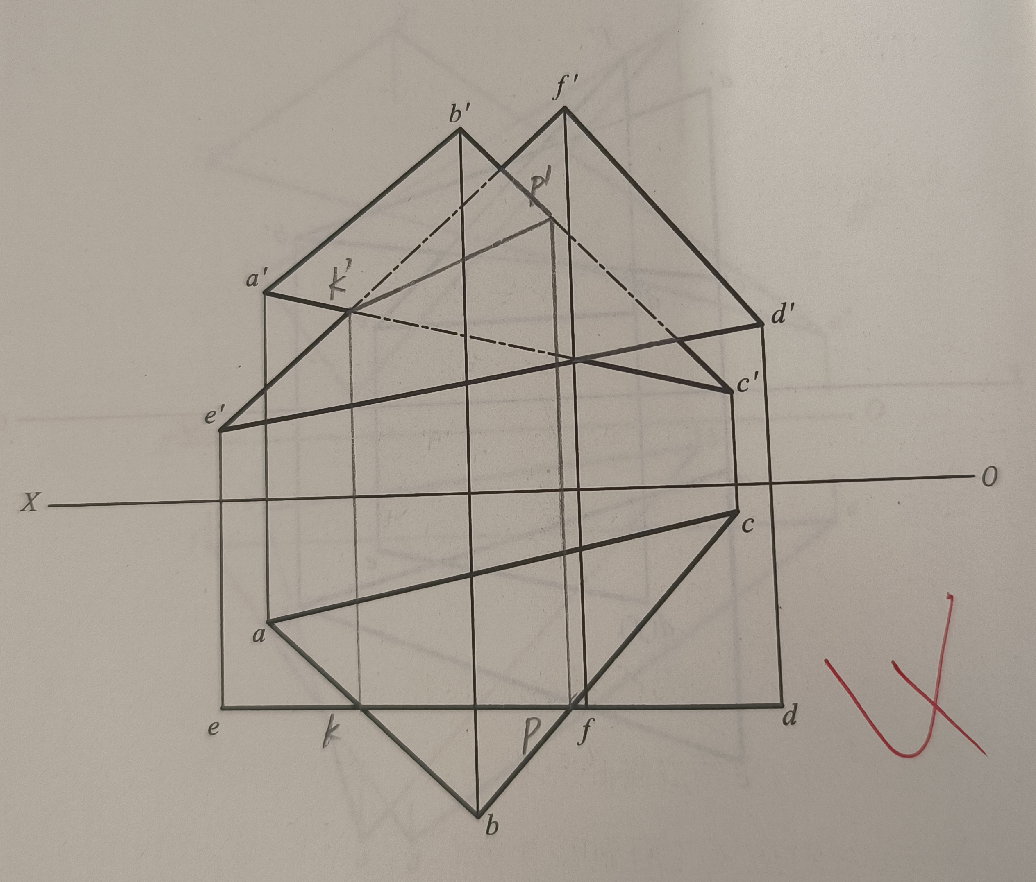
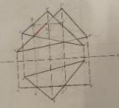
2、常见错题
2-4(13) 求作两平面的交线，并判断其可见性
n₂
x₂
m₁
x₁
n₁
n₁
m₂
m₂
m
n
注意：
① 求交线：
交线mn线段的投影分别为m₁ n₁ 、 m₂ n₂ ；
② 判断可见性：
由两平面交点所组成的交线m₂ x₁、 m₁ n₁、
n₂ x₂ 可见。
交线错误
可见性错误

Slide 7
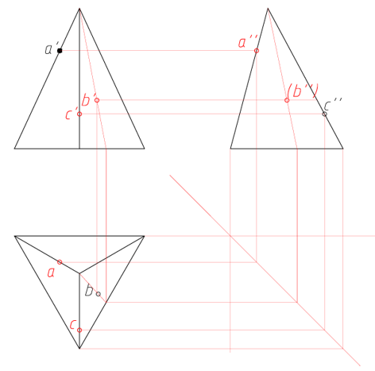
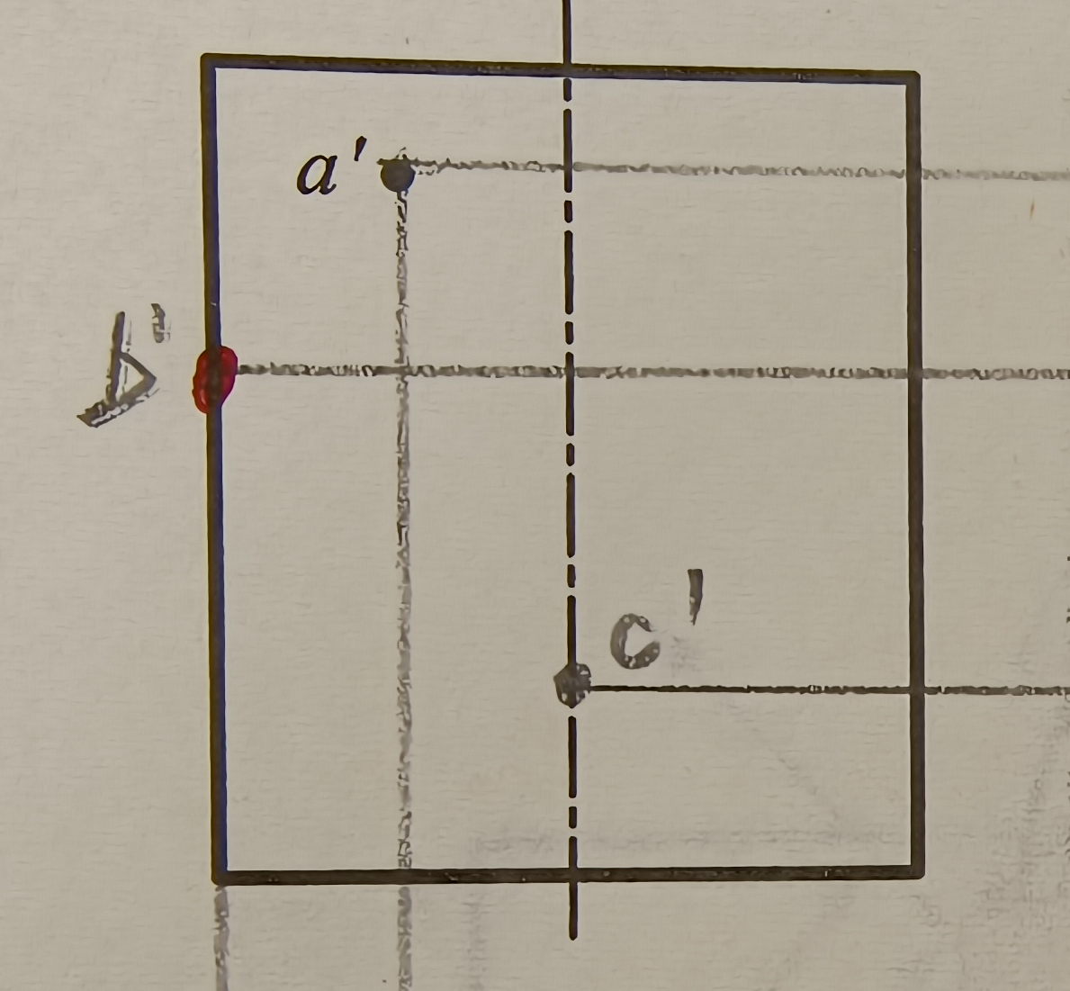
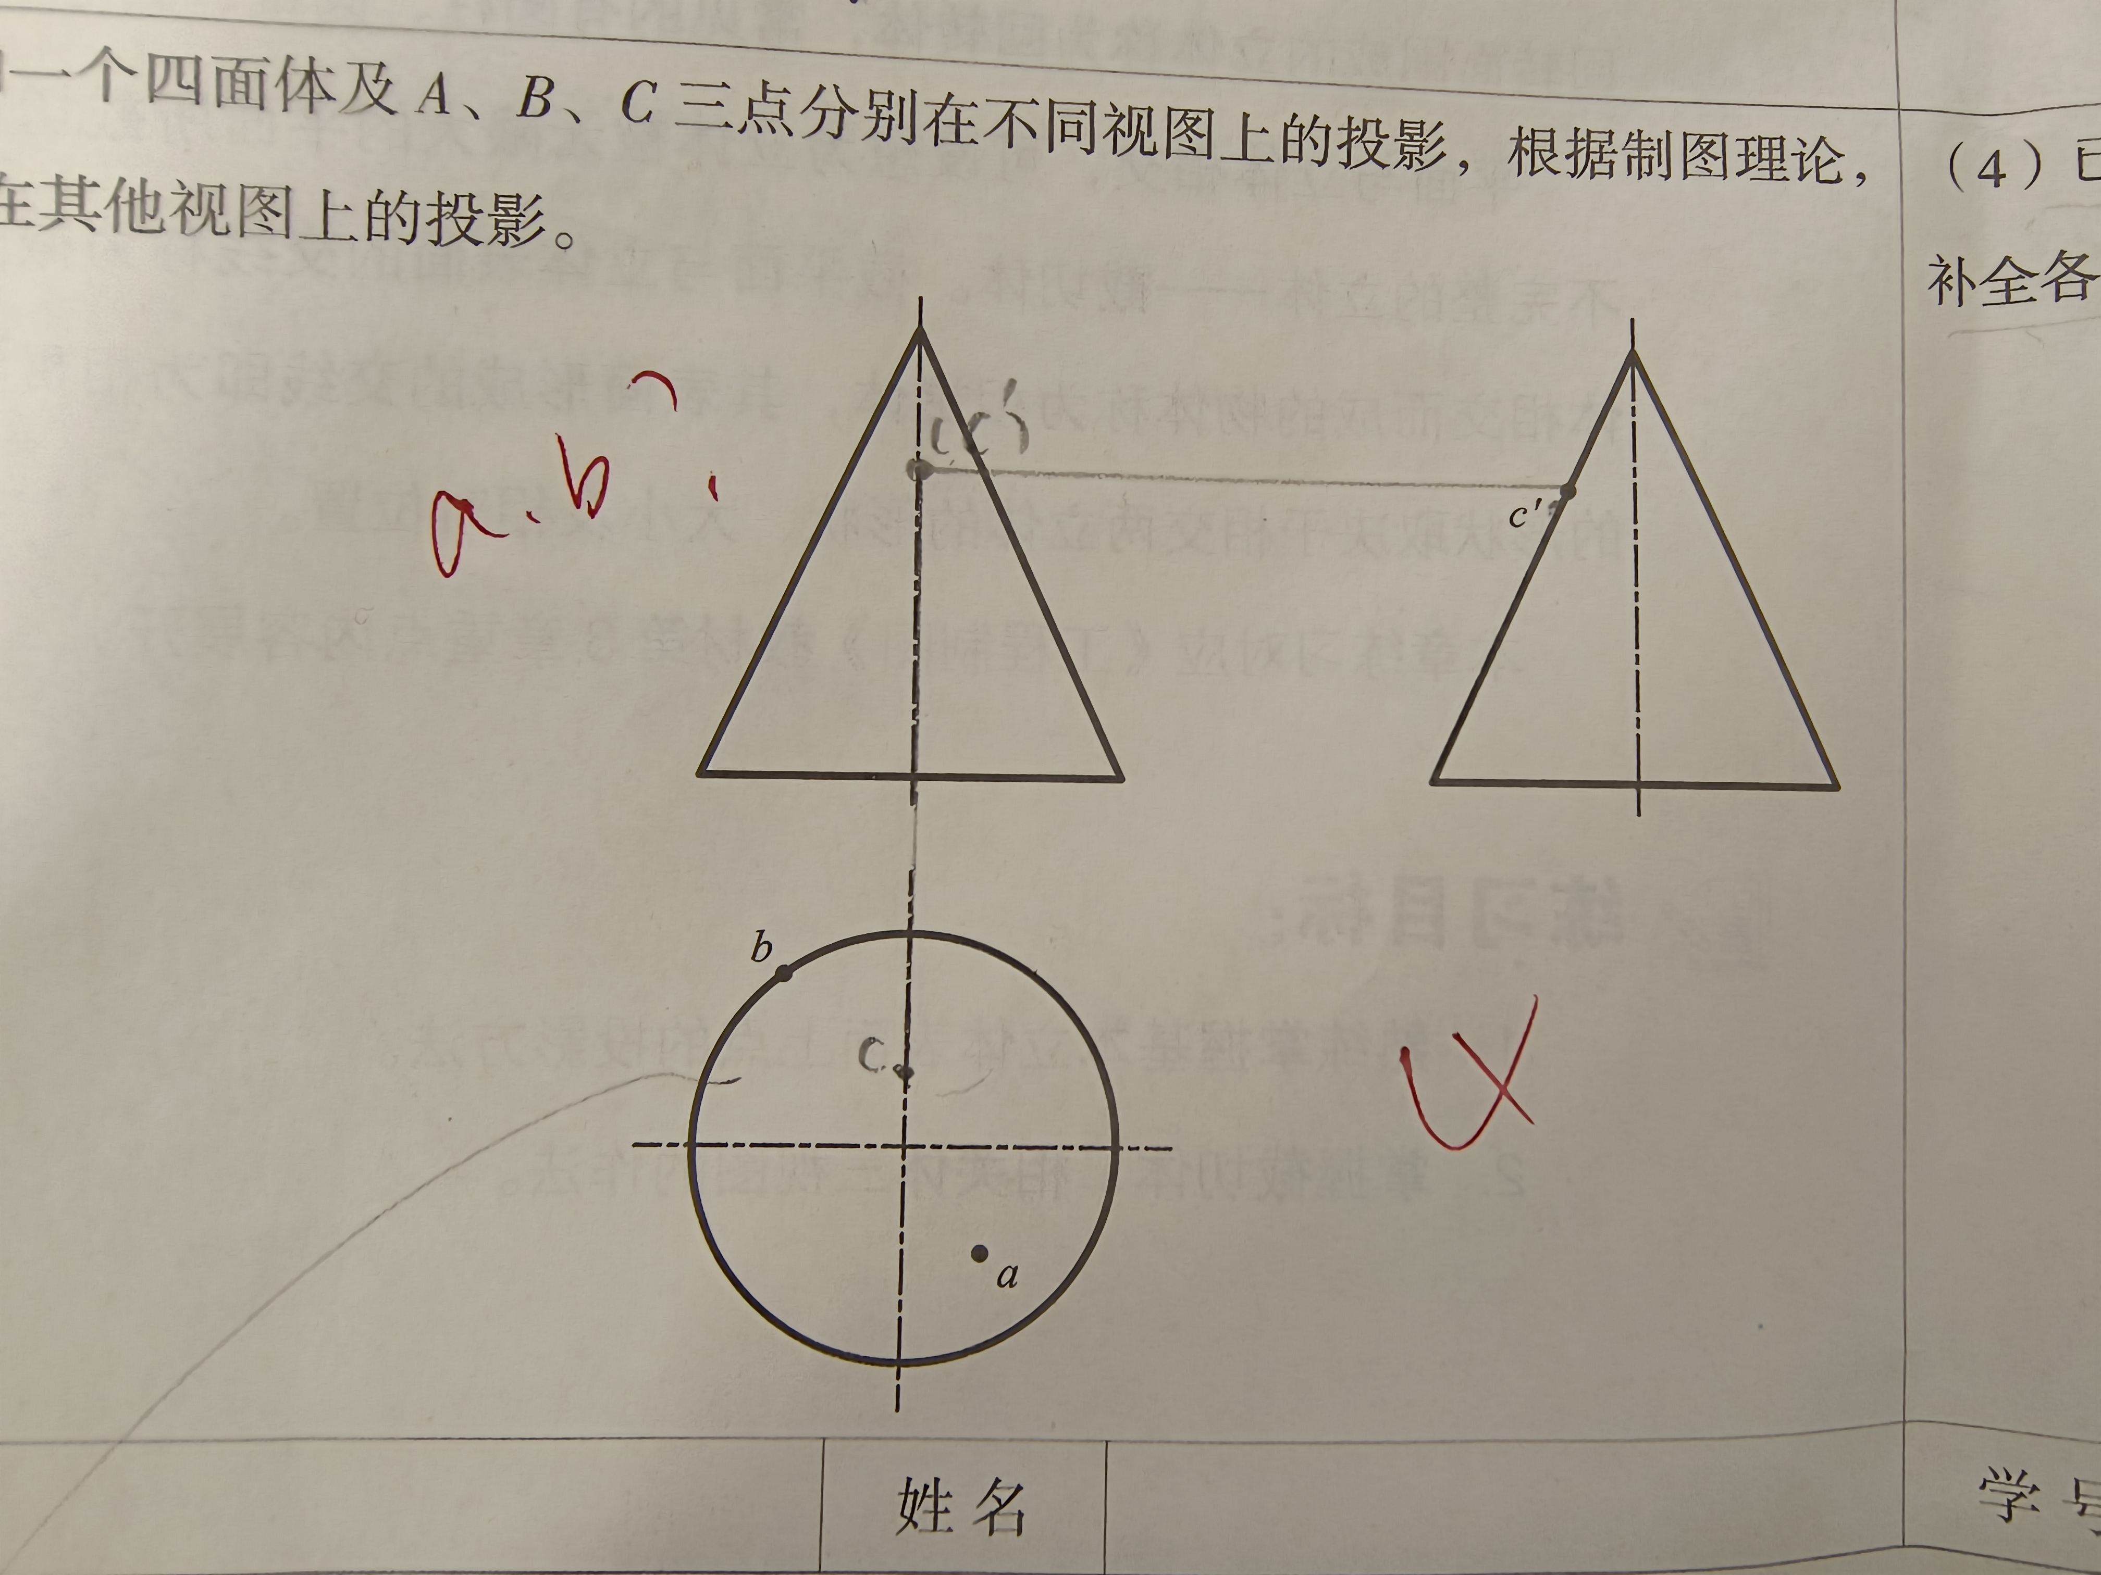
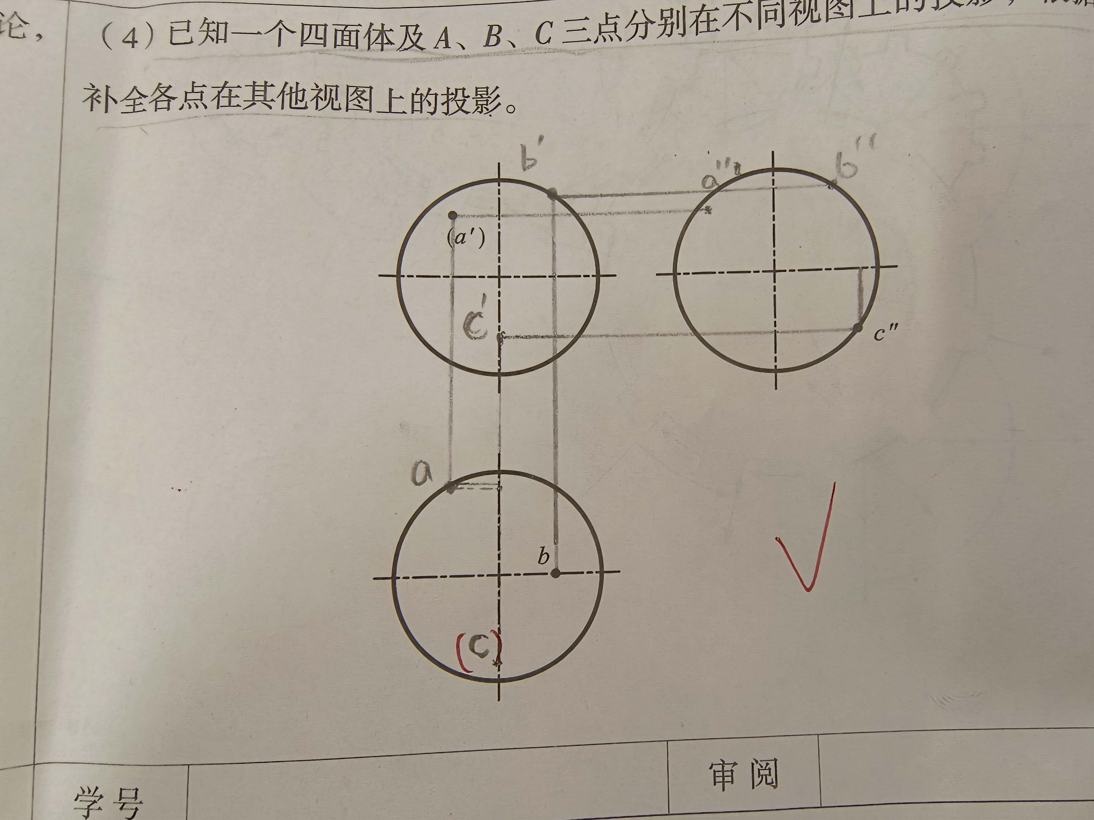
2、常见错题
3-1(1)(2)(3)(4) 补全各点在其他视图上的投影
注意：
① 点需用实心或空心点标记出来；
② 不可见的投影点需用括号括起来；
③ a、b、c三个点的投影均需补全。
常见错误

Slide 8
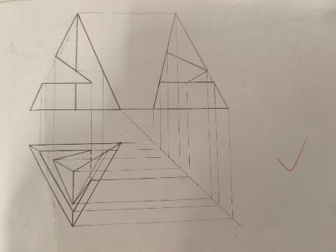
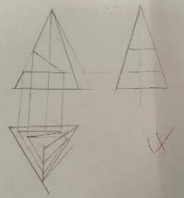
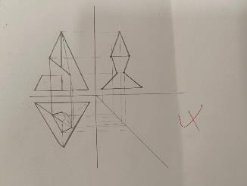
2、常见错题
3-2(2) 绘制侧面投影，补全水平投影
注意：
① 特别注意三等对应关系、方位对应关系；俯、左视图的“宽相等”以及它们的前后位置关系，在绘图时容易出错；
② 越复杂的图，推荐“辅助直线法”绘图，不易出错。每个点的对应关系也能一目了然。
常见错误1
常见错误2

Slide 9
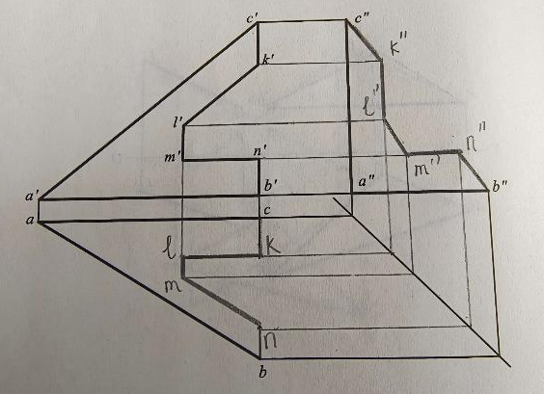
3、习题参考答案（部分来自同学的优秀答案）
2-3(5) 已知正视图及部分水平投影和侧面投影，请将三视图补充完整。

Slide 10
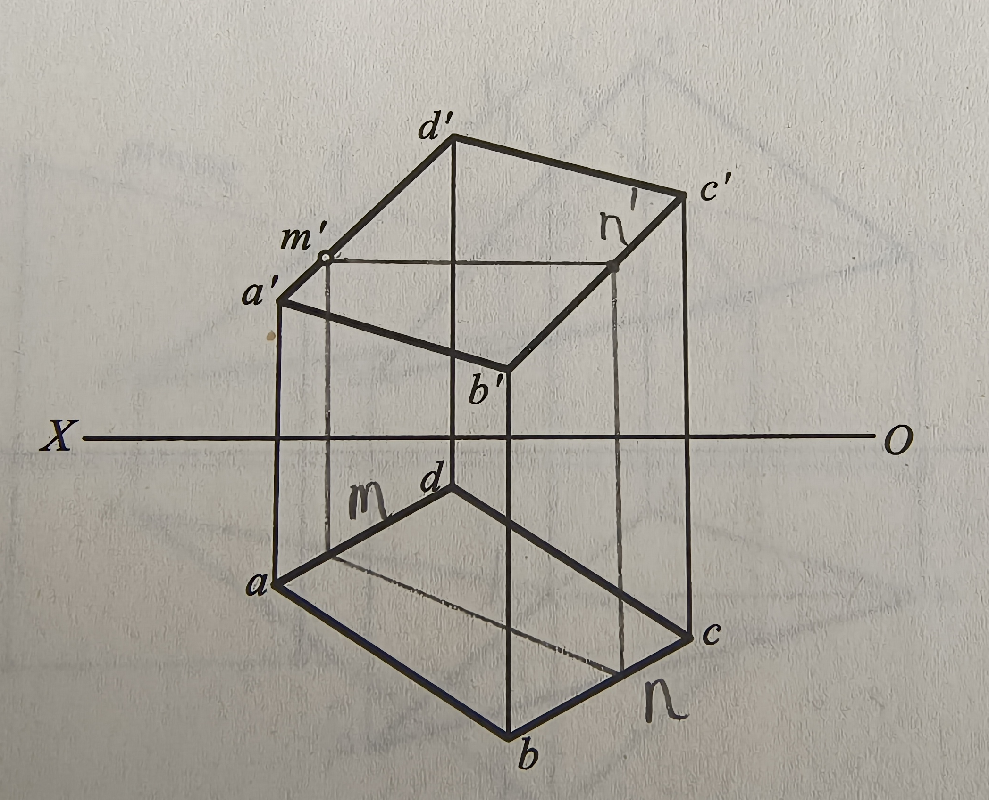
3、习题参考答案（部分来自同学的优秀答案）
2-3(6)在四边形ABCD上过点M作水平线MN，完成两面投影。

Slide 11
3、习题参考答案（部分来自同学的优秀答案）
2-3(7)求平面ABC对H面的倾角。
_{b'}
_{a'}
_{d'}
_{α}
_{e'}
_{c'}
_{b}
_{d}
_{c}
_{e}
_{a}

Slide 12
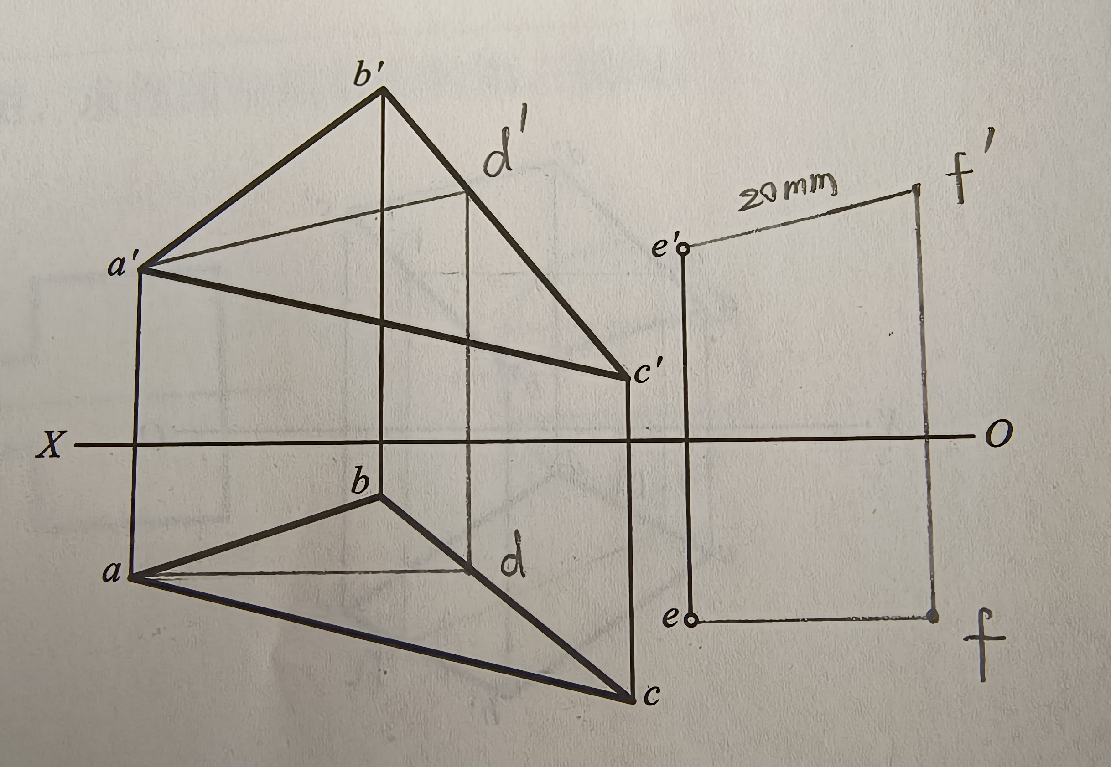
3、习题参考答案（部分来自同学的优秀答案）
2-4(1)过点E作正平线EF，使其平行于平面ABC，EF=20mm。

Slide 13
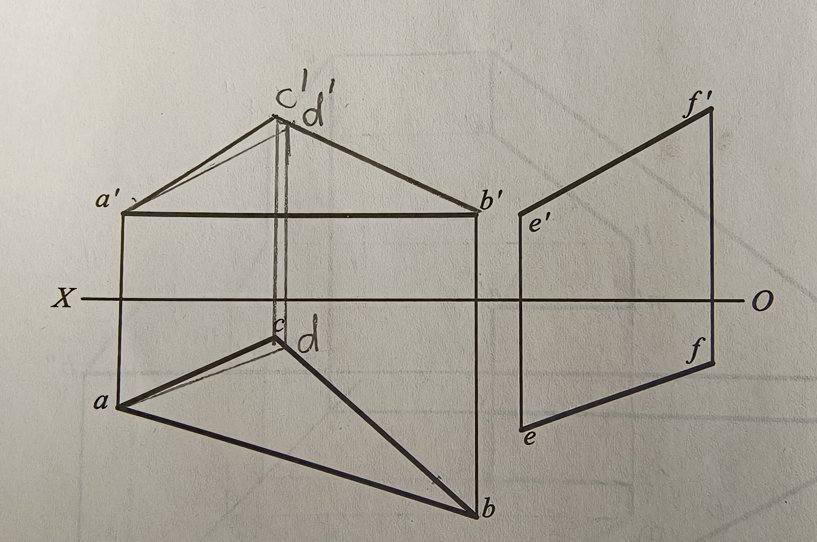
3、习题参考答案（部分来自同学的优秀答案）
2-4(2)已知直线EF平行于平面ABC，求作ABC的正面投影。

Slide 14
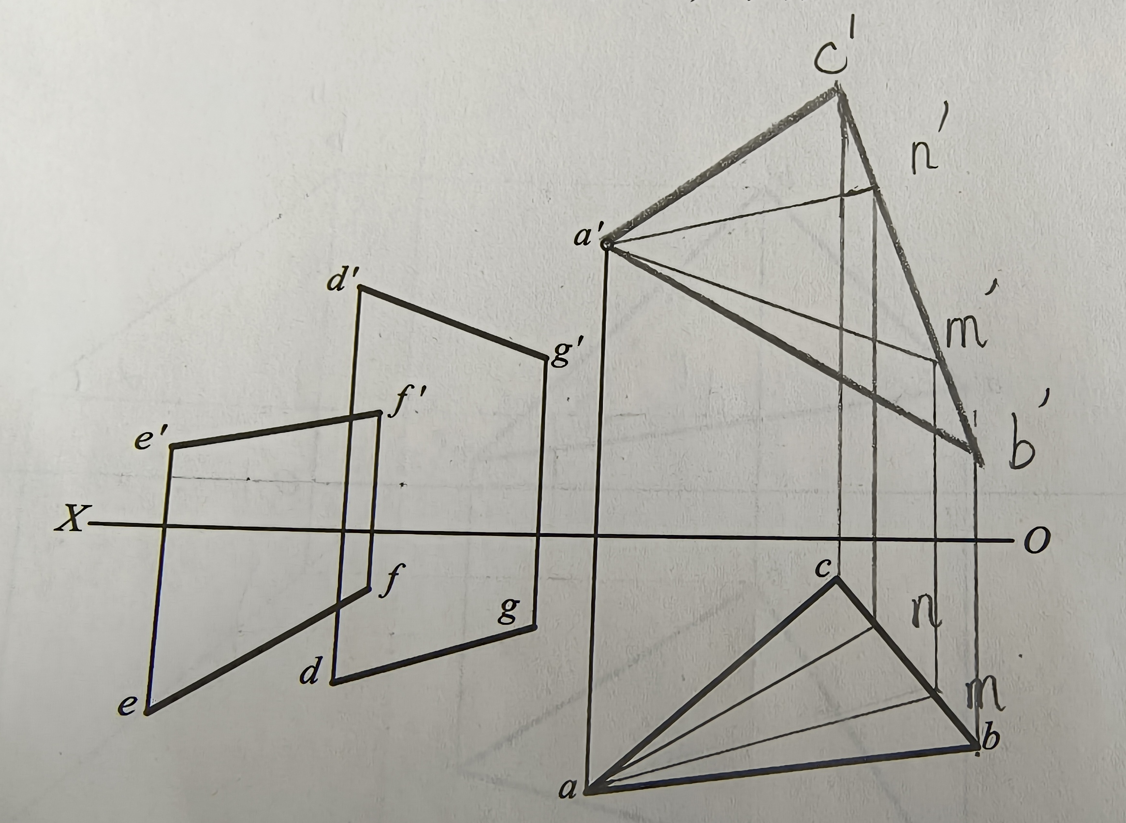
3、习题参考答案（部分来自同学的优秀答案）
2-4(4)已知平面ABC平行于直线EF、DG，求作ABC的正面投影。

Slide 15
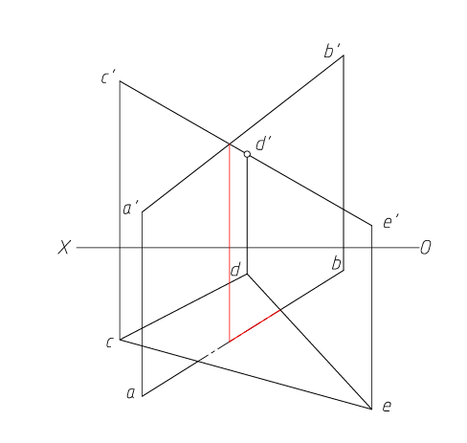
3、习题参考答案（部分来自同学的优秀答案）
2-4(5)求作直线AB与平面CDE的交点，并判断其可见性。
_{f'}
_{f}

Slide 16
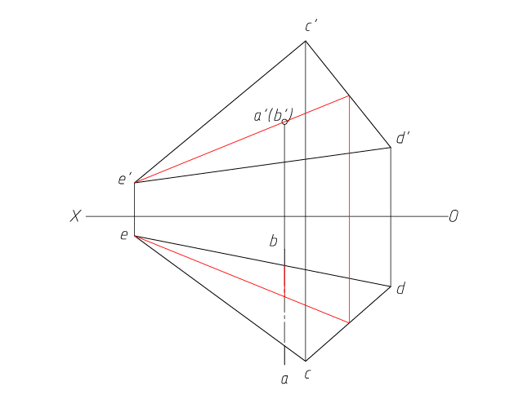
3、习题参考答案（部分来自同学的优秀答案）
2-4(6)求作直线AB与平面CDE的交点，并判断其可见性。

Slide 17
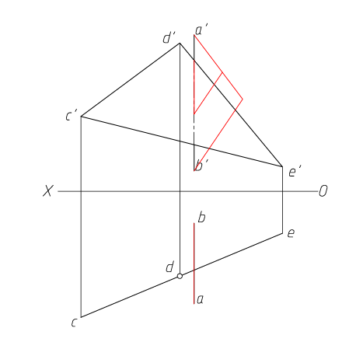
3、习题参考答案（部分来自同学的优秀答案）
2-4(7)求作直线AB与平面CDE的交点，并判断其可见性。

Slide 18
3、习题参考答案（部分来自同学的优秀答案）
2-4(11)求作两平面的交线，并判断其可见性。

Slide 19
3、习题参考答案（部分来自同学的优秀答案）
2-4(13)求作两平面的交线，并判断其可见性。

Slide 20
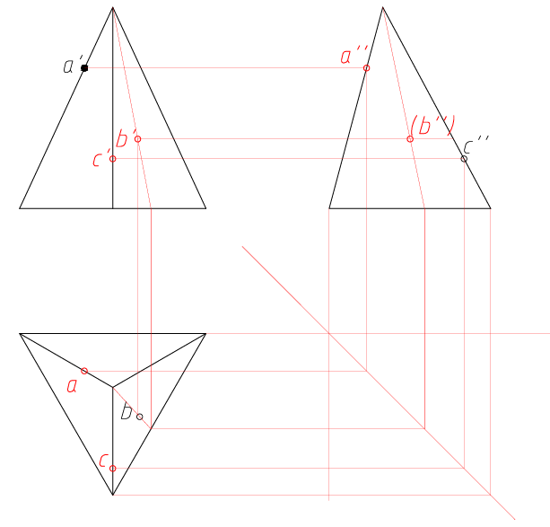
3、习题参考答案（部分来自同学的优秀答案）
3-1(1)补全各点在其他视图上的投影。

Slide 21
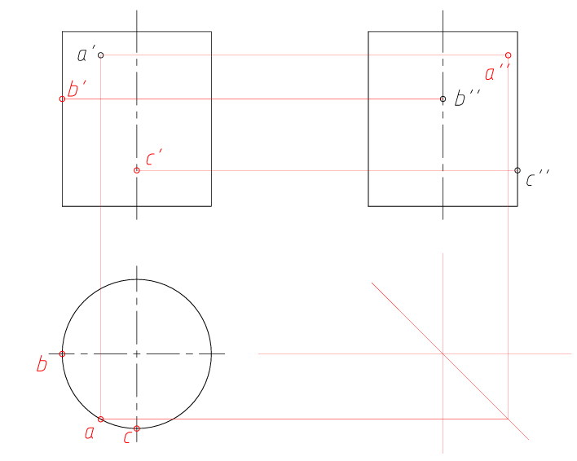
3、习题参考答案（部分来自同学的优秀答案）
3-1(2)补全各点在其他视图上的投影。

Slide 22
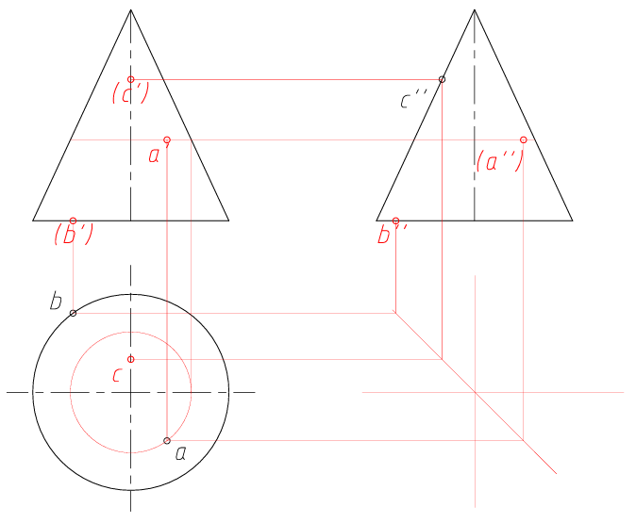
3、习题参考答案（部分来自同学的优秀答案）
3-1(3)补全各点在其他视图上的投影。

Slide 23
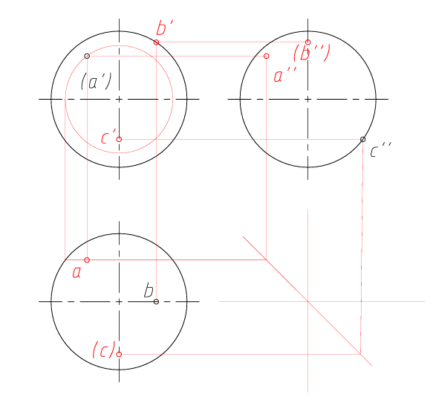
3、习题参考答案（部分来自同学的优秀答案）
3-1(4)补全各点在其他视图上的投影。

Slide 24
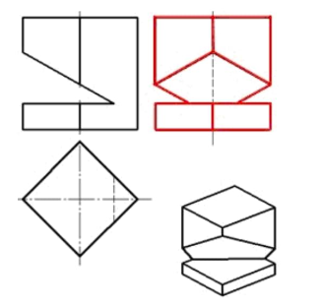
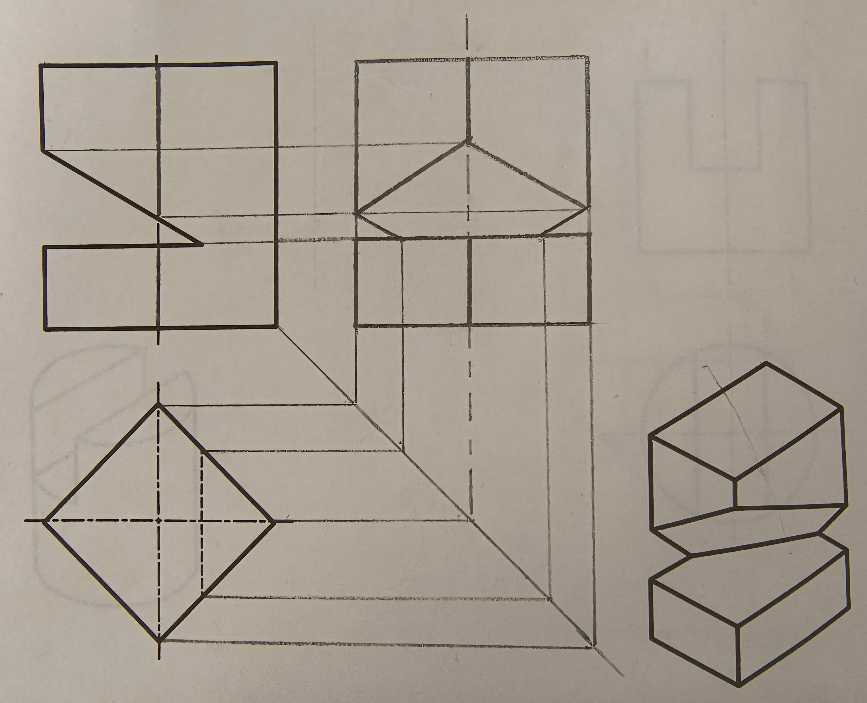
3、习题参考答案（部分来自同学的优秀答案）
3-2(1)求作侧面投影。

Slide 25
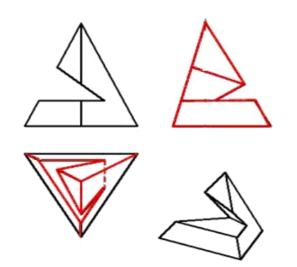
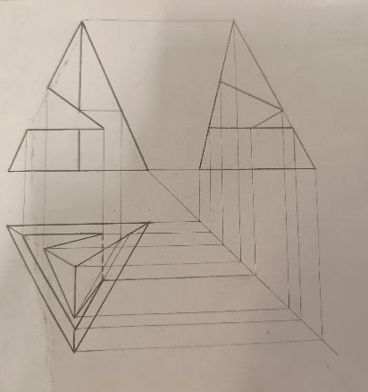
3、习题参考答案（部分来自同学的优秀答案）
3-2(2)补全水平投影。（绘制在A4纸上）

Slide 26
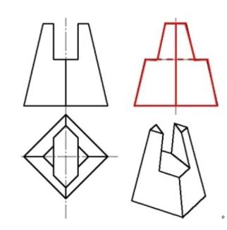
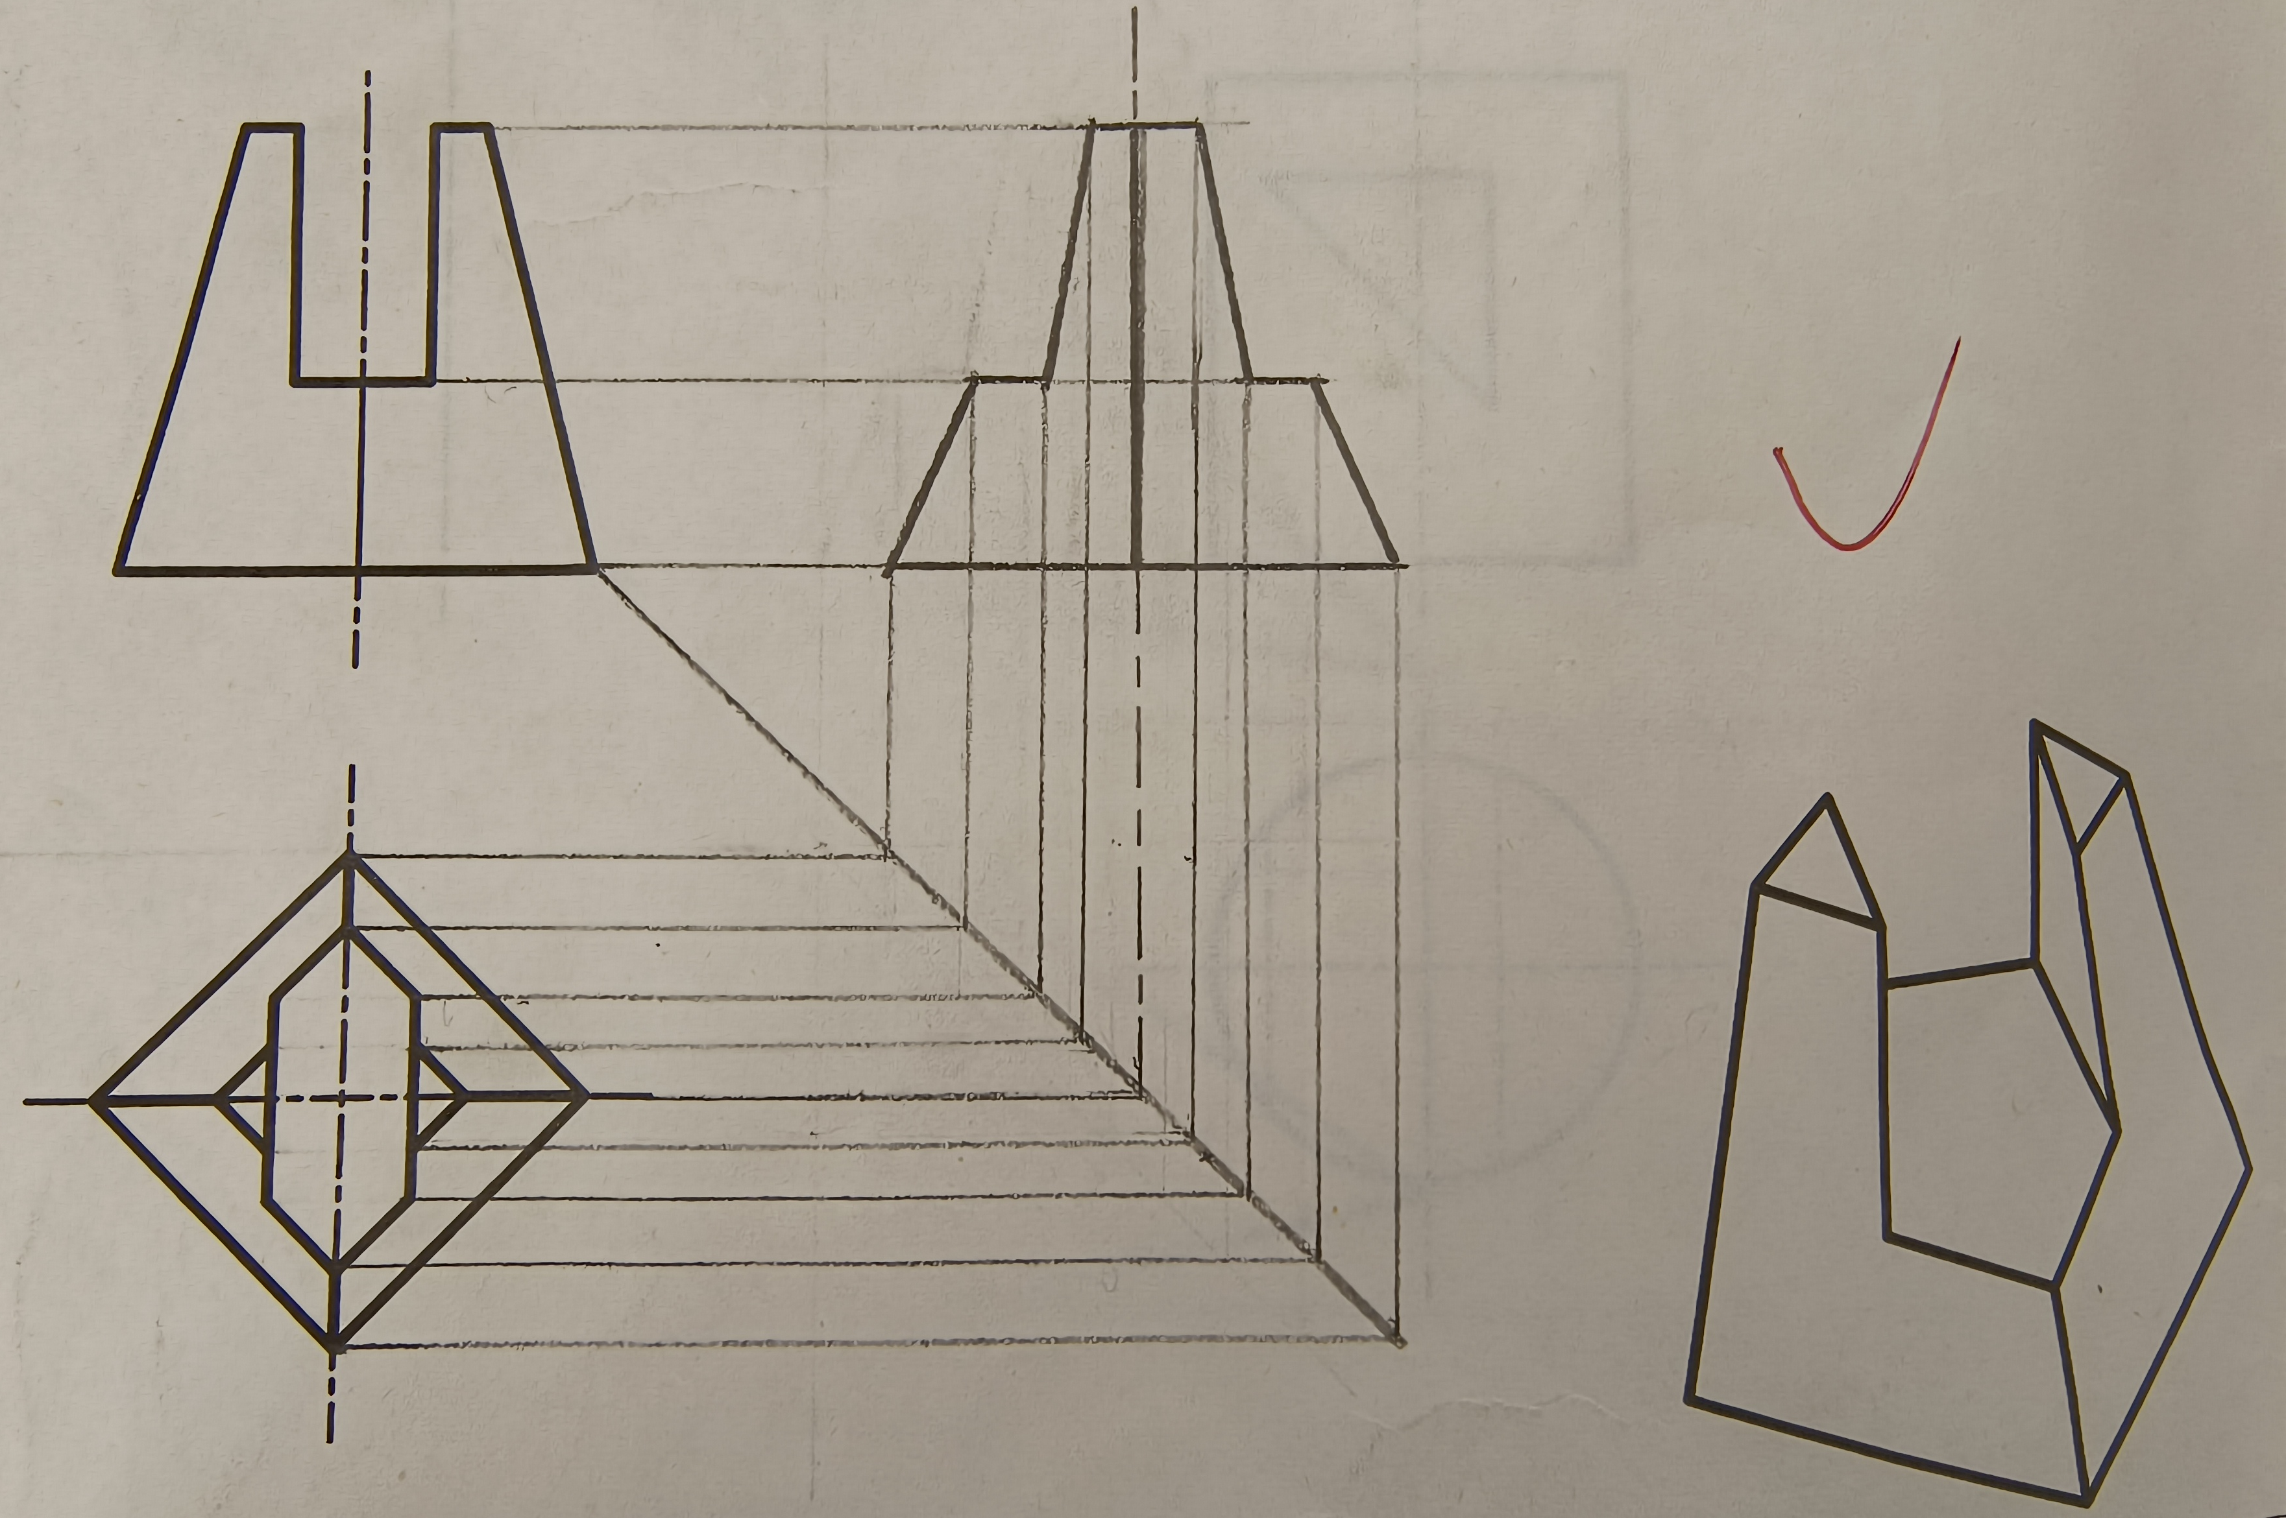
3、习题参考答案（部分来自同学的优秀答案）
3-2(3)补全侧面投影。

Slide 27
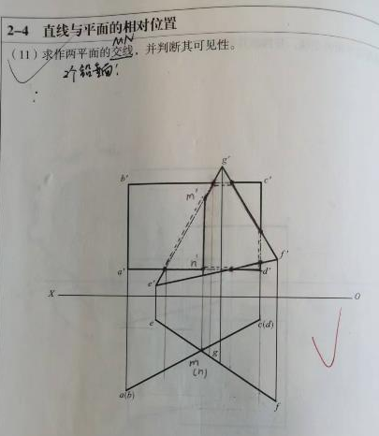
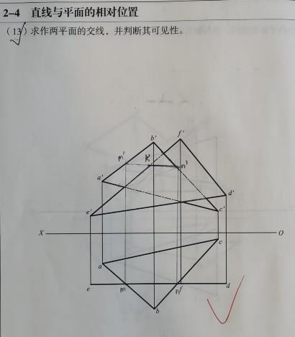
4、优秀作业展示
陈志亮（24363011）
唐艺恒（24363088）

Slide 28
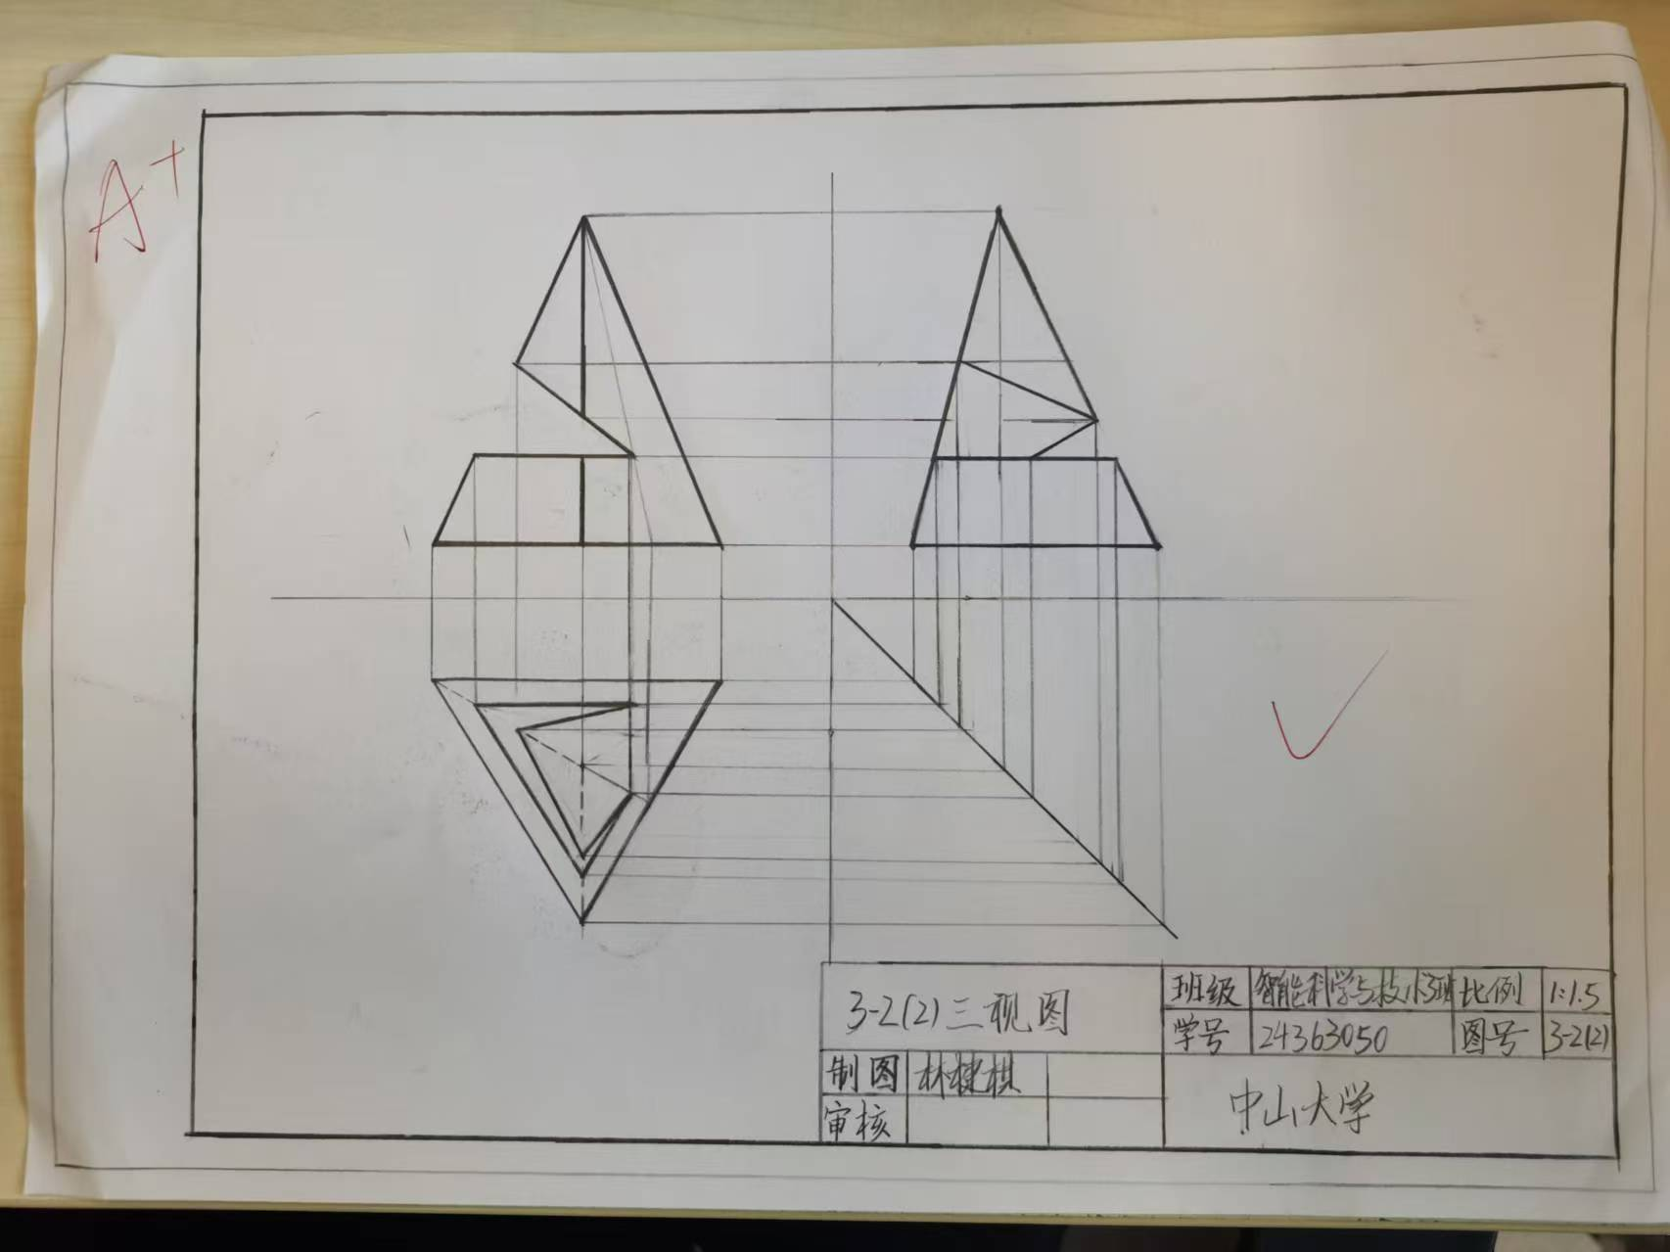
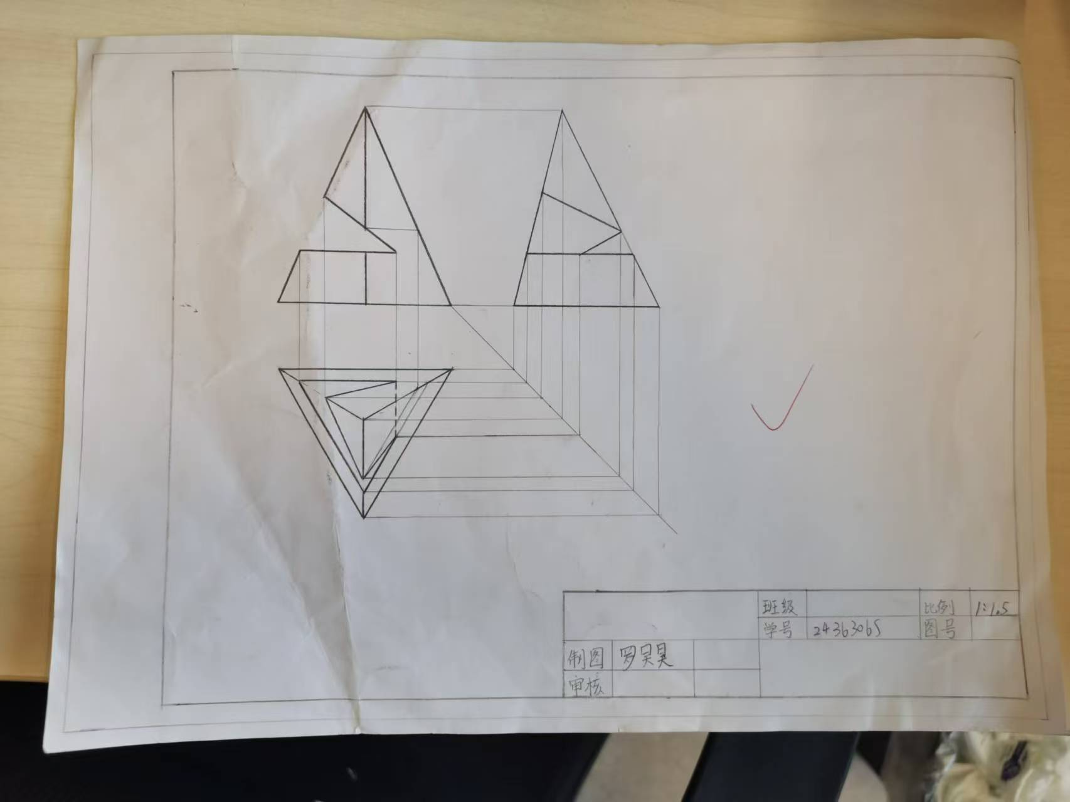
4、优秀作业展示
3-2(2) A4纸绘图，补全侧面投影。
林楗棋（24363050）
罗吴昊（24363065）

Slide 29
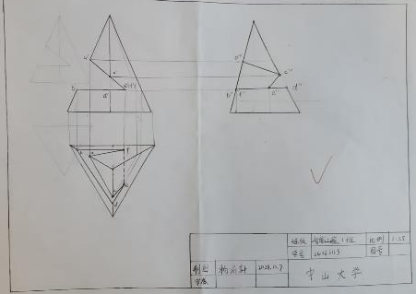
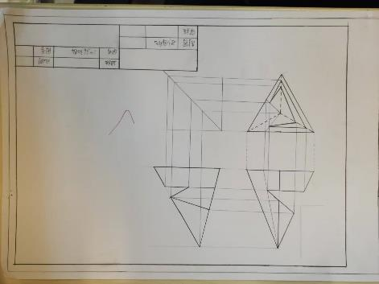
4、优秀作业展示
3-2(2) A4纸绘图，补全侧面投影。
杨冯轩（24363113）
孙海航（24363084）

Slide 30
谢谢！

